Slide 1

PHÒNG GD - ĐT HUYỆN GIA LÂM
TRƯỜNG TIỂU HỌC PHÙ ĐỔNG
NHIỆT LIỆT CHÀO MỪNG CÁC QUÝ THẦY CÔ
VỀ DỰ GIỜ THĂM LỚP
MÔN : TIN HỌC
Lớp: 5
Giáo viên thực hiện: Nguyễn Thị Tuyết Mai

Slide 2

KHỞI ĐỘNG

Slide 3
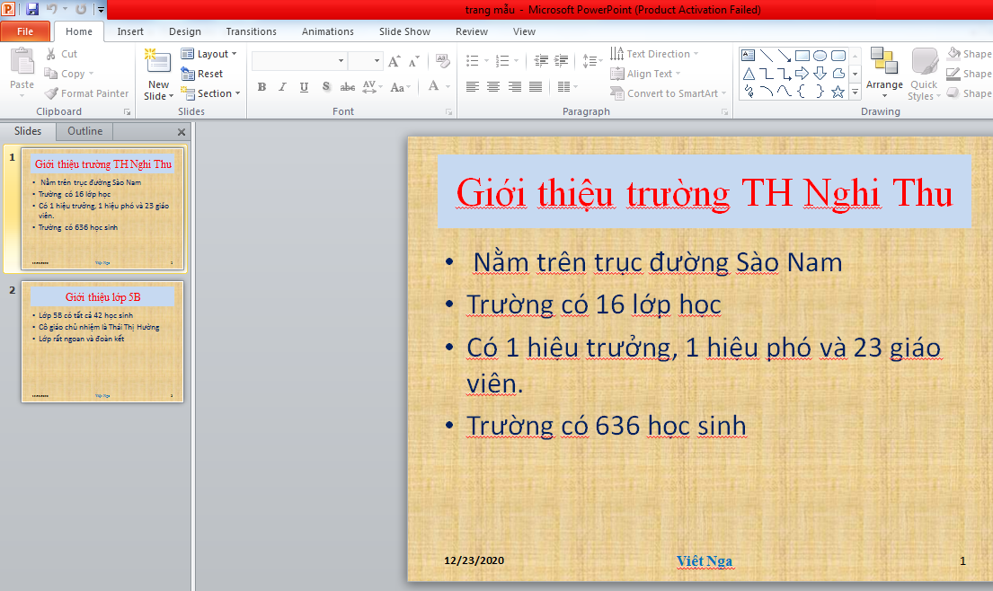
Lật ô chữ
1
2
3
4

Slide 4

BÀI 5:
ĐẶT THÔNG SỐ CHUNG CHO CÁC TRANG TRÌNH CHIẾU
MỤC TIÊU BÀI HỌC
- Lựa chọn được phông chữ thích hợp trong các trang trình chiếu;
- Lựa chọn được màu nền cho các trang trình chiếu;
- Đặt hình thức chung cho các trang trình chiếu, như hình minh họa, số trang

Slide 5
N2
Hoạt động 1: Tạo trang mẫu
1. Muốn hiện thị Slide Master em nháy chuột vào thẻ nào?
2. Để tạo trang mẫu em thực hiên ra sao?
3. Thực hiện thao tác tạo trang mẫu?

Slide 6
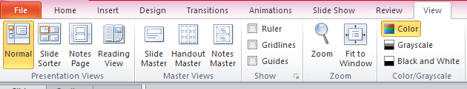
2. Nháy vào thẻ View rồi chọn chức năng Slide Master.

Slide 7
Hoạt động 2:
Điều chỉnh thông số cho trang mẫu

Slide 8
N5
Hoạt động 2:
Điều chỉnh thông số cho trang mẫu
1. Trong trang mẫu gồm những thông số gì?
2. Có thể điều chỉnh các thông số nào?
3. Để kết thúc thao tác với trang mẫu em thực hiện như thế nào?
4. Làm sao để thay đổi nền trang mẫu?

Slide 9
Hoạt động 2: Điều chỉnh thông số cho trang mẫu
Trang mẫu gồm các thông số:
Tiêu đề trang trình chiếu; Nội dung trang trình chiếu;
Các thông số cuối trang.
2. Có thể thay đổi các thông số:
Điều chỉnh tiêu đề; Điều chỉnh nội dung;
Điều chỉnh các thông số cuối trang: số trang …. .
3. Để kết thúc thao tác với trang mẫu thực hiện:
Vào Slide Master / chọn Close Master View
4. Để kết thúc thao tác với trang mẫu thực hiện:
Vào Slide Master / chọn Background Styde

Slide 10
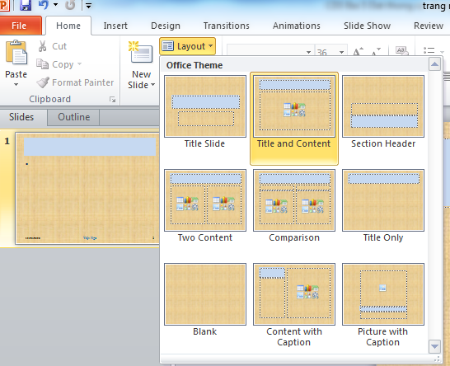
Xem trang mẫu:
Home / chọn Layout hoặc
New Slide

Slide 11

Hoạt động : Thực hành
Bài tập: Tạo trang mẫu theo yêu cầu:
- Tiêu đề phông Times New Roman, cỡ chữ 40, màu xanh.
- Nội dung phông chữ Calibri, cỡ 32 màu đỏ.
- Chọn nền cho trang mẫu.

Slide 12


Slide 13

Ô số 1
Để thay đổi màu nền, em thực hiện các bước nào sau đây?
A. Vào thẻ Desingn – Background Styles
B. Vào thẻ Insert – Picture
C. Vào thẻ Insert – Background Styles
D. Vào thẻ Format – Clors

Slide 14
Ô Số 2
Bạn thât may mắn
Cả lớp thưởng bạn tràng pháo tay

Slide 15




Ô Số 3
Để chèn video vào bài trình chiếu, em chọn công cụ?
A. .
C. .
B. .
D. .

Slide 16



Ô Số 4
Đâu là biểu tượng chọn phông chữ?
C. .
A. .
B. .
D. .

